Slide 1
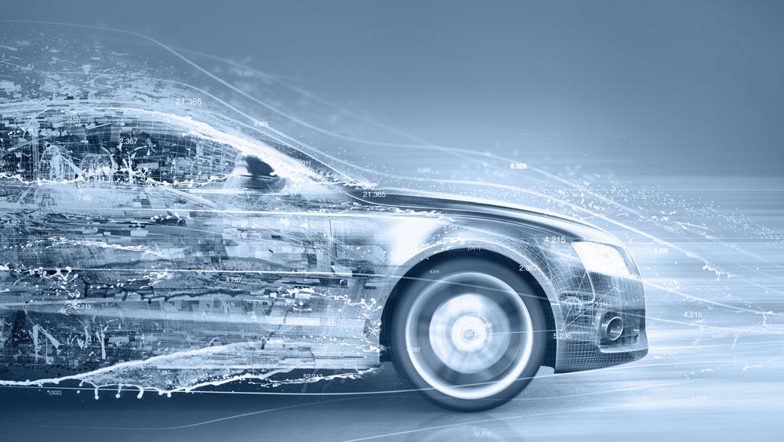
看各路豪杰风驰电掣， 问八方诸侯谁领风骚？
-新能源汽车行业的最小全局认识
团队成员：陈翻 Jolin Trista 小虾米

Slide 2
01
览新能源汽车发展之路
演示目录
02
析新能源汽车争鸣之况
03
演新能源汽车沉浮之势

Slide 3
01
览新能源汽车发展之路
知识概念
发展史
市场分布

Slide 4
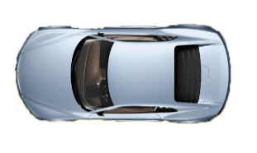
知识概念
1. 新能源汽车：采用非常规车用燃料作为动力来源，或，动力控制和驱动方面采用先进技术的汽车。
电动汽车(EV , electric vehicle)：配置了电动机的汽车的统称。
电池动力(BEV , Battery electric vehicle )：纯电动，电动机驱动汽车，电池充电为动力。如Tesla。
混合动力(HEV , hybrid electric vehicle)：内燃机和电机的共同作为动力，但搭载的电池容量太小，所以主要动力来自燃油。以丰田普锐斯为代表。
插电式混合动力(PHEV , Plug-in hybrid electric vehicle)：HEV的升级版，和HEV一样，有内燃机和电机存在。但PHEV和HEV不同，PHEV的电池更大，能够支持长时间纯电行驶，同时会多出一套充电机构。所以PHEV既能当纯电动车驾驶，也可以当成传统汽油车驾驶。
其他新能源等
2. 燃油汽车：用发动机燃烧汽油/柴油产生的能量驱动。

Slide 5
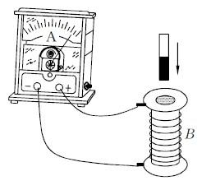
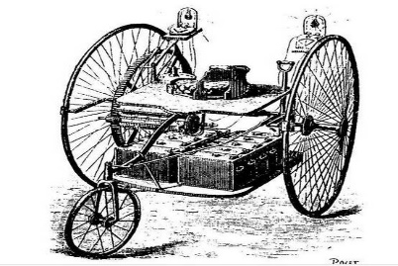
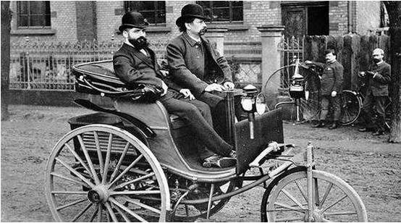
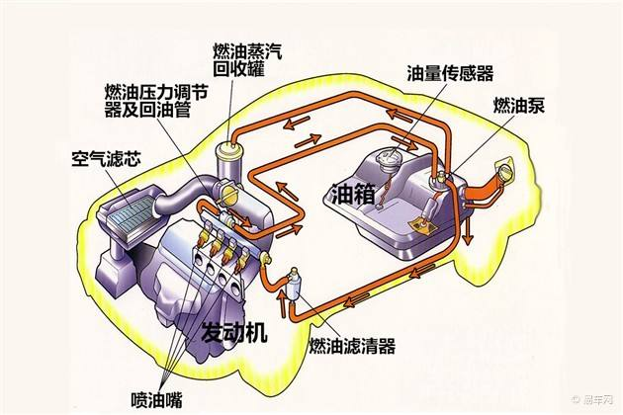
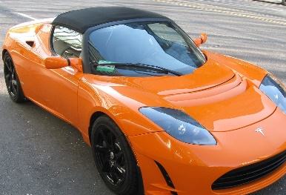
发展史
蒸汽机汽车 阶段 (1800-1872)
蒸汽机汽车- 电动汽车阶段 (1873-1885)
蒸汽机汽车-电动汽车-燃油汽车并行阶段 (1885-1925)
燃油汽车 独霸阶段 (1925-1960年代)
电动汽车曙光渐显直至复兴阶段 (1960年代-至今)
1800年：第一辆实用原型车；铜锌电池。
1831年：法拉第发现电磁感应现象。
1835年：Francis Watkins在伦敦展出一个小马达。
1859年：Gaston Plante发明了铅酸电池，可充放电。
1881年：法国G.Trouve用铅酸电池发明了第一辆可充电的电动汽车。
1885年：卡尔·本茨发明第一辆以汽油内燃机为引擎三轮汽车。
在该阶段，燃油汽车大发展，全世界广泛应用，电动汽车，蒸汽机汽车逐渐淡出舞台。
60年代开始：电动汽车开始重新受到注意，当然大都是基于燃油汽车改装成电动汽车的。
1990年代：电动汽车的真正重新兴旺。
2008年：TESLA的第一款电动车Roadster 问世。

Slide 6
市场分布
全球市场
2017全球新能源汽车销量162.1万量
中国新能源汽车的渗透率大幅度领先全球，达到了50%，美国、德国随后，分别为17%和5%

Slide 7
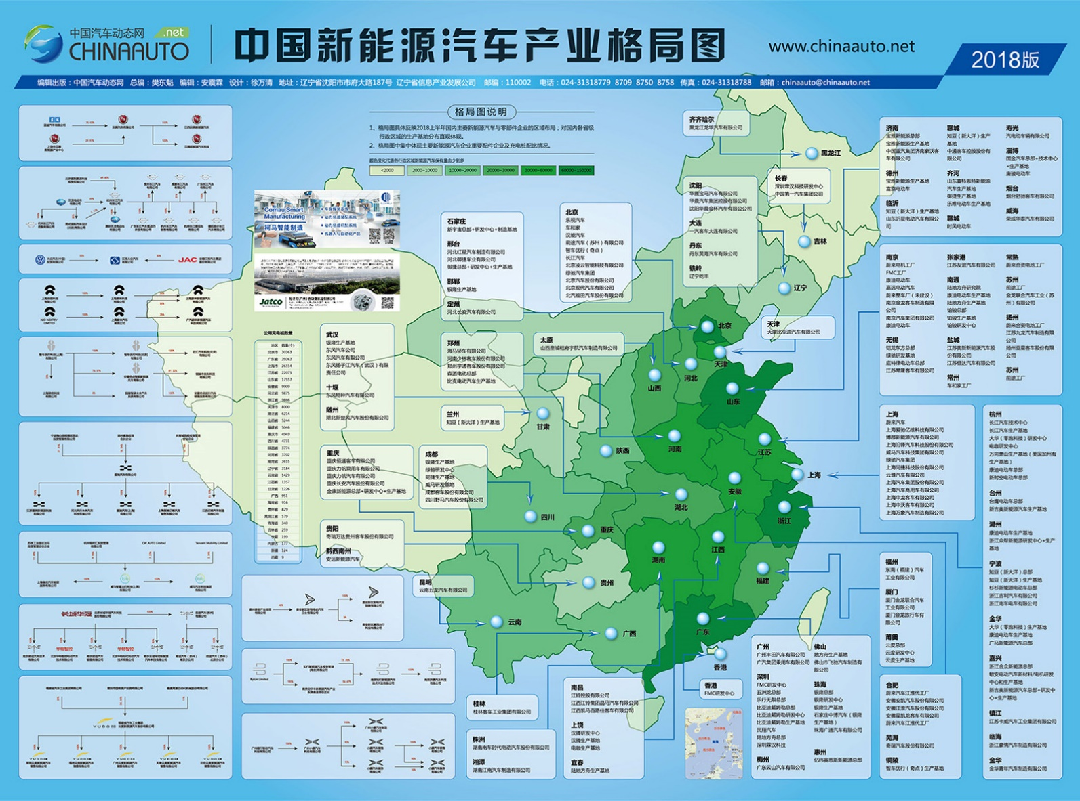
市场分布
中国市场
北京、山东、浙江、广东四地新能源汽车保有量最多，为6w~15w辆
中国东南方新能源产业集中，正向西北方展开

Slide 8
02
析新能源汽车百家争鸣之况
哪些公司
汽车中的“苹果”-特斯拉
国民品牌-比亚迪
跨界玩家-蔚来汽车
公司分析
商业画布
战略控制指数
产品分析
成本构成
核心指标

Slide 9
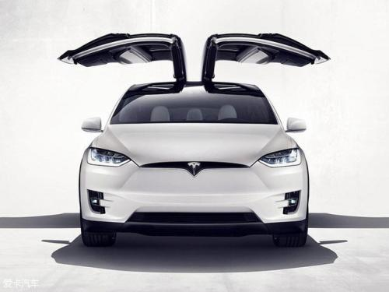
特斯拉商业画布
重要伙伴
关键业务
价值主张
客户关系
客户细分
莲花Elise平台
Tesla Model 平台
Tesla GEN III平台
数字化
纯电动
全产链服务
戴姆勒
奔驰
丰田
Panasonic
SolarCity
高端小众
到中端大众
核心资源
渠道通路
BMS 系统
资源整合
商业模式创新
体验店
网络直销
成本结构
收入来源
电动车销售+积分收入
（美国ZEV政策）
50%电池+25%BMS系统+25%其它

Slide 10
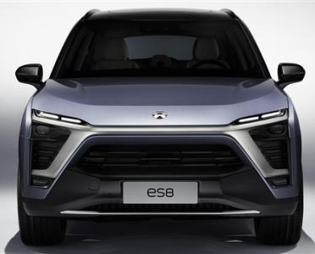
蔚来商业画布
重要伙伴
关键业务
价值主张
客户关系
客户细分
电动方程式
概念车
极致
用户服务
全新售后服务
腾讯，
京东等
投资系
江淮汽车
中高端
核心资源
渠道通路
服务体系
增值服务
体验店
网络直销
成本结构
收入来源
运营成本
服务体系
电动车销售+退税补贴

Slide 11
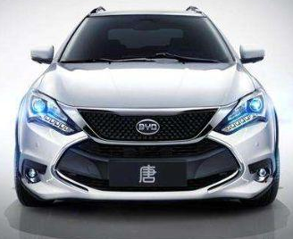
比亚迪商业画布
重要伙伴
关键业务
价值主张
客户关系
客户细分
全系列产品
插电与纯电并举
全产业链生产
提供性价比产品
政府
大众消费者
核心资源
渠道通路
机器+人
技术/专利
线下
成本结构
收入来源
研发
电动车销售+退税补贴

Slide 12
三家商业画布总结
受众：特斯拉和蔚来定位是中高端人群，蔚来比亚迪定位为大众消费者。
客户服务：特斯拉提供全产链服务；蔚来追求极致的售后服务和用户体验，比亚迪则提供性价比产品。
模式：特斯拉和比亚迪都是垂直能源模式， 即从上游发电， 到电池， 到电动汽车都涉及。蔚来自己不造车，和其他造车厂商合作。
充电：特斯拉是自建充电桩，蔚来是自建直接换电池的换电站，换电站比较高效，只需两三分钟即可，但随着车型的普及，电池类型也越来越多，规模化是个问题。充电桩只需统一接口，未来仍是发展趋势。

Slide 13
战略控制指数
 | 斯拉 | 比亚迪 | 蔚来
行业标准 | CCS充电标准，被美国和欧洲接受。但放弃对中国充电标准的控制 | 在公交方面有制定标准，电动汽车方面没有 | 新玩家
价值链分析 | 无上游控制权 | 控制了上游锂电池 | 新玩家
2018市场占有率 | 12% | 11% | 0.50%
品牌 | 全球品牌排行未进入前100排行榜 | 中国汽车领域No.1 | 新玩家
专利数 | 中国专利 1970 | 中国专利 21746 | 中国专利 1670
特斯拉：市场占有率相对较高，可持续发力，建厂获得更多的市场份额。建立了充电标准，可持续在其他各国去普及。但专利数还相对薄弱，需要加强。
比亚迪：从4个战略控制指数来看，都较领先，后续发力空间较大。公交汽车方面，有优势，可多与本国政府和他国政府展开深度合作。
蔚来：市场占有率远低于其他两位公司，需快速提高销量。

Slide 14
成本构成
VS
主要区别：燃油汽车采用发动机和传动系统；纯电动汽车采用动力系统。
车身的GAP值在10%，其他维度的GAP值在5%左右。
反常识点：燃油汽车车身成本更大，安全性更高、隔热隔音效果更好，更舒适。

Slide 15
产品核心指标
 | 指标/车型 | 续航(Km) | 加速性能(0-100Km) | 充电时间(H) | 价格(万) | 重量(t)
特斯拉 | Model S 高性能 | 570,最高时速250 | 3.2 | - | 78.4 | 2.1
 | Model S 长续航 | 579,最高时速250 | 4.3 | - | 81.8 | 2.1
 | Model 3 高性能 全轮驱动 | 595, 最高时速261 | 3.4 | - | 52.2 | 1.875
 | Model 3 长续航 全轮驱动 | 590, 最高时速233 | 4.7 | - | 45.5 | 1.874
 | Model 3 长续航 后轮驱动 | 600+,最高时速225 | 5.3 | - | 41.2 | 1.75
 | Model X 高性能 | 507,最高时速250 | 3.7 | - | 82.5 | 2.46
 | Model X 长续航 | 552,最高时速250 | 4.9 | - | 79.4 | 2.5
比亚迪 | 比亚迪秦Pro EV500 | 420 ~ 500 | 8.9 | 1.5 | 17-19 | 重量
 | 比亚迪秦 EV450 | 400 ~ 480 | 7.9 | - | 24-26 | 重量
 | 比亚迪唐 EV | 500 ~ 620 | 4.4 - 8.5 | 1.4 | 26-36 | 重量
 | 比亚迪宋 EV500 | 400 ~ 500 | 50Km, 3.9 | 1.5 | 19-22 | 重量
 | 比亚迪元 EV535 | 410 ~ 535 | 50Km, 3.9 - 5.8 | 1.1 | 11-14 | 重量
 | 比亚迪 E1 | 305 ~ 360 | 50Km, 5.9 | 1.5 | 8 | 重量
 | 比亚迪 E5 450 | 480, 最高时速 130+ | - |  | 22-23 | 重量
蔚来 | 蔚来 ES6 基准版 | 420 ～ 490 | 5.6 | 直流1.5,交流 10-12 | 35.8 | 重量
 | 蔚来 ES6 性能版 | 430 ～ 510 | 4.7 | 直流1.5,交流 10-12 | 40-50 | 重量
 | 蔚来 ES8 基准版 | 355,最高时速200 | 4.4 | 直流1.5,交流 10 | 44.8-45.6 | 2.46

Slide 16
产品分析
续航：特斯拉 ，比亚迪和蔚来差不多。
反映了动力强弱的加速性能：特斯拉>蔚来>比亚迪。
反映了电池技术差别的充电时间：蔚来>比亚迪，特斯拉视超级充电站和在家用充电桩充电时间有所不同。
价格：特斯拉定价相对较高，40万~80万；比亚迪8w~36w不等，蔚来35w~50w。
重量：特斯拉轻于蔚来。
总体来看，特斯拉卖点较多，价格偏高。蔚来车目前的硬件指标优于比亚迪，但是价格相对较高。

Slide 17
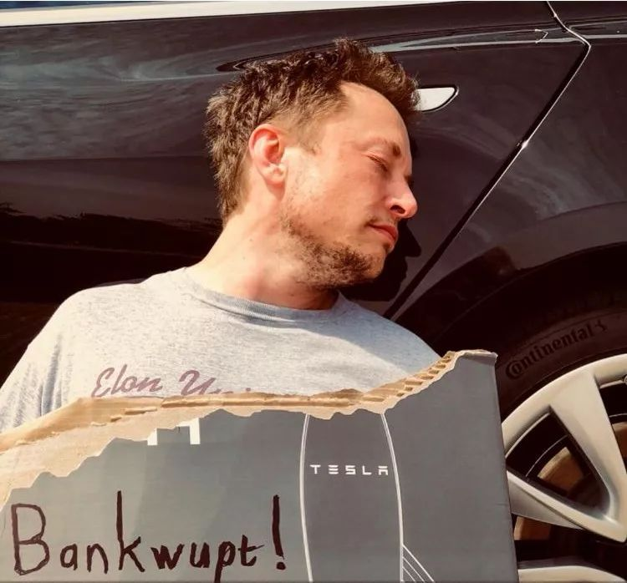
03
演新能源汽车沉浮之势
特斯拉产能影响

Slide 18
特斯拉产能影响
目前产能是特斯拉发展的瓶颈，随着特斯拉在中国上海建设超级工厂，特斯拉产能预计有进一步提升空间，中国市场供应量加大，预计盈利情况有更进一步的好转。

Slide 19
03
演新能源汽车沉浮之势
新能源汽车补贴变化对国内行业公司影响

Slide 20
新能源汽车补贴变化对国内行业公司影响
纯电动 | 续航里程(km) | 2018国家补贴 | 2018地方补贴 | 2019国家补贴 | 2019地方补贴
 | 150 ~ 200 | 1.5万 | 0~0.75万 | 0 | 0
 | 200 ~ 250 | 2.4万 | 0~1.20万
 | 250 ~ 300 | 3.4万 | 0~1.70万 | 1.8万
 | 300 ~ 400 | 4.5万 | 0~2.25万
 | 400 ~ | 5.0万 | 0~2.50万 | 2.5万
插电式混合动力 | 50~ | 2.2万 | 0~0.75万 | 1.0万
国家政策
续航里程为250Km+的纯电动，补贴下降50%~70%
续航里程为<250Km的纯电动，补贴全砍
续航里程为50Km+的插电式混合动力，补贴下50%~70%

Slide 21
新能源汽车补贴变化对国内行业公司影响
比亚迪的车型多为续航里程250Km+的纯电动和50Km+的插电式混合电动，所以其补贴预计
下降50%~70%！
比亚迪盈利
影响
2018
补贴：22亿
销量：22.7w
利润：27.802亿
2019
补贴：11亿~7亿
销量：不变
利润：16亿~20亿
如果比亚迪不采取措施，比如提价，在销量不变，补贴下降的情况下，利润会减少挺多，会影响比亚迪的盈利状况。

Slide 22
03
演新能源汽车沉浮之势
蔚来还有未来么？

Slide 23
蔚来还有未来么？
交付量
2018年交付11348辆，2019Q1的预计交付量3500~3800辆，总计累计交付量约14900~15200辆。市长占有率低，销量堪忧。
蔚来和江淮汽车合作
江淮负责造车，委托本身有自己整车制造任务的厂商，厂商会优先保障自家产能，这就影响了蔚来的产能。

Slide 24
03
演新能源汽车沉浮之势
能源变化对新能源汽车的影响

Slide 25
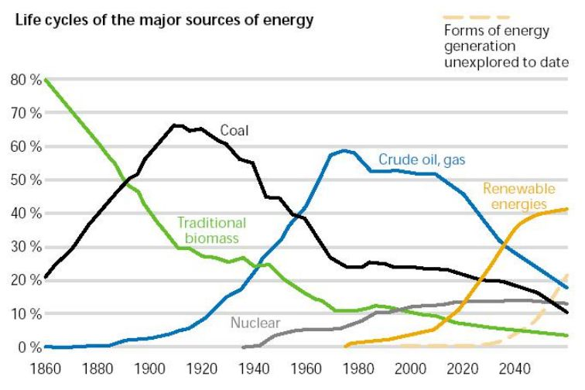
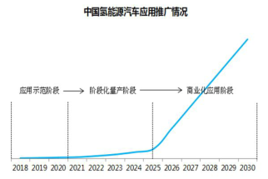

能源变化对新能源汽车的影响
蒸汽机汽车 阶段 (1800-1872)
蒸汽机汽车- 电动汽车阶段 (1873-1885)
蒸汽机汽车-电动汽车-燃油汽车并行阶段 (1885-1925)
燃油汽车 独霸阶段 (1925-1960年代)
电动汽车曙光渐显直至复兴阶段 (1960年代-至今)
不同时期主要能源的形态变化
中国氢能源汽车应用推广计划
1872
1885
1925
1960
煤
原油
可再生能源
传统生物能
核能
蒸汽机汽车时代，作为蒸汽机汽车的原材料-煤扮演者越来越重要的角色；
燃油汽车独霸时代，作为燃油汽车的原材料-原油愈发重要；
随着2025年可再生能源(氢、太阳能等）成为主要的能源形态，预计氢能源汽车也会在历史上留下浓墨重彩的一笔！

Slide 26


THANKS!
感谢团队4位成员和各教练的付出！

